Slide 1
Eftersyn af ministeriernes regneprincipper på personskatteområdet
Mikkel Nørlem Hermansen (Finansministeriet) og Peter Bach-Mortensen (Skatteministeriet)
Nationaløkonomisk Forening, 29. maj 2024

Slide 2




Agenda
Baggrund om eftersynet
Arbejdsudbudsvirkninger på den intensive margin (timebeslutningen)
Arbejdsudbudsvirkninger på den ekstensive margin (deltagelsesbeslutningen)
Samlet virkning på arbejdsudbud
Samlet virkning på offentlige finanser
Spørgsmål og diskussion
Hovedrapport og baggrundsnotater kan findes på fm.dk og skm.dk

Slide 3


Baggrund om eftersyn
Historien begynder med publikationen Fordeling og Incitamenter fra 2002
Her blev for første gang opstillet en samlet modelramme og regneprincipper, som kunne benyttes til at beregne arbejdsudbudsvirkninger og afledte virkninger for de offentlige finanser af ændringer i personbeskatningen.
I de følgende år er det blevet en fast del af ministeriernes regneprincipper at indregne dynamiske virkninger på arbejdsudbud og offentlige finanser af personskatteændringer mv.
I bl.a. Skattekommissionens rapport Lavere skat på arbejde fra 2009 blev disse regneprincipper benyttet som en integreret del af et konkret reformudspil.
Der har længe været et ønske om at give disse regneprincipper et eftersyn. I en pressemeddelelse fra Finansministeriet i april 2019 blev dette arbejde officielt igangsat.
Nu forelægger resultatet af eftersynet

Slide 4
Samlede arbejdsudbudsvirkninger af skattenedsættelser
Personskattenedsættelser med en umiddelbar provenuvirkning på 1 mia. kr.

Slide 5
Intensiv margin

Slide 6
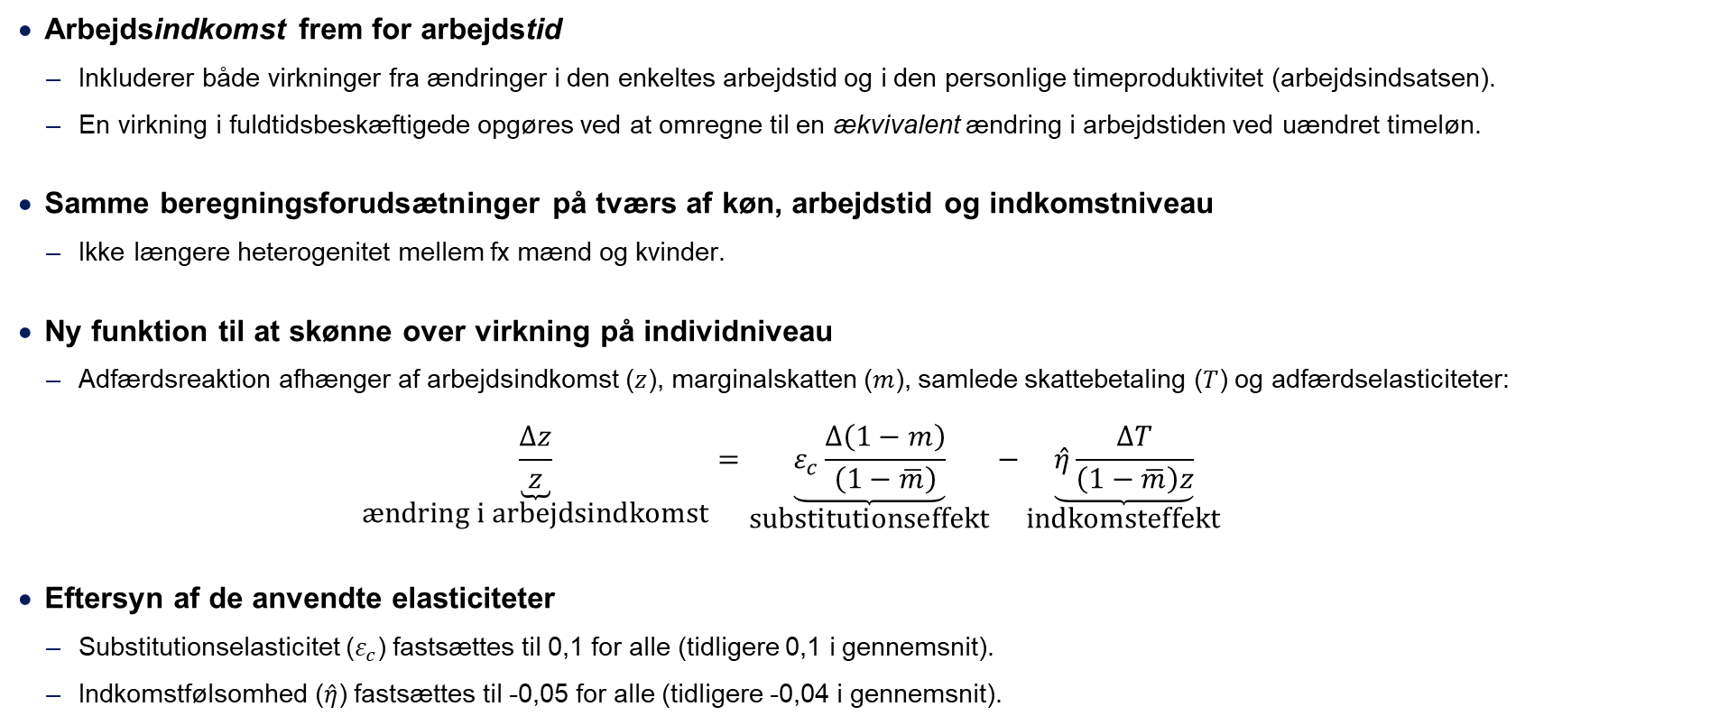
Eftersyn af regneprincipper på den intensive margin
Arbejdsindkomst frem for arbejdstid
  Inkluderer både virkninger fra ændringer i den enkeltes arbejdstid og i den personlige timeproduktivitet (arbejdsindsatsen).
  En virkning i fuldtidsbeskæftigede opgøres ved at omregne til en ækvivalent ændring i arbejdstiden ved uændret timeløn.
Samme beregningsforudsætninger på tværs af køn, arbejdstid og indkomstniveau
  Ikke længere heterogenitet mellem fx mænd og kvinder.
Ny funktion til at skønne over virkning på individniveau
  Adfærdsreaktion afhænger af arbejdsindkomst ($z$), marginalskatten ($m$), samlede skattebetaling ($T$) og adfærdselasticiteter:
$$\underset{\text{æ}\text{ndring} \text{i} \text{arbejdsindkomst}}{\underbrace{\frac{∆z}{z}}}=\underset{\text{substitutionseffekt}}{\underbrace{ε_{c}\frac{∆\left(1−m\right)}{\left(1−\overline{m}\right)}}}−\underset{\text{indkomsteffekt}}{\underbrace{\hat{η}\frac{∆T}{\left(1−\overline{m}\right)z}}}$$
Eftersyn af de anvendte elasticiteter
  Substitutionselasticitet ($ε_{c}$) fastsættes til 0,1 for alle (tidligere 0,1 i gennemsnit).
  Indkomstfølsomhed ($\hat{η}$) fastsættes til -0,05 for alle (tidligere -0,04 i gennemsnit).

Slide 7
Substitutionselasticiteten fastsættes til 0,1
Fordeling af substitutionselasticiteten i studier baseret på danske data (16 studier)
Anm.: Intervallerne er opgjort, så fx 0,1 er indeholdt i estimaterne fra 0,05-0,1. Der er i konstruktionen af figuren truffet en række simplificerende valg som er beskrevet i rapporten.
På kort sigt, dvs. op til 3-4 år, er (faktiske) effekter med stor sandsynlighed små.
På længere sigt er (strukturelle) effekter sandsynligvis større – og potentielt væsentligt større. Dog vanskeligt at opnå overbevisende identifikation af kausale effekter på længere sigt.
Svagt empirisk belæg for heterogene substitutionselasticiteter på tværs af køn og indkomstforhold.

Slide 8
Indkomstfølsomheden fastsættes til -0,05
I ministeriernes beregningsforudsætninger anvendes fremadrettet en indkomstfølsomhed på -0,05 baseret på en samlet vurdering af den empiriske litteratur, herunder evidens for størrelsen af indkomstfølsomheden fra lotteri-studier.
Danske DiD studier af indkomsteffekten peger på et interval for indkomstfølsomheden fra -0,05 op til 0,0.
Lotteristudie fra Sverige (Cesarini m.fl., 2017)
Indkomsteffekter estimeres på baggrund af sammenkobling af data for gevinster blandt deltagere i fire forskellige typer af lotterier i Sverige og registerdata for arbejdsmarkedstilknytning samt demografiske karakteristika mv.
I studiet estimeres en samlet indkomstfølsomhed på ca. -0,09 på 10 års sigt.
Omkring to tredjedele af effekten kan tilskrives personer, som fortsætter med at arbejde, men reducerer arbejdsindsatsen, mens resten kan tilskrives personer, der stopper med at arbejde. Tilskrives to tredjedele af estimatet på ca. -0,09 til reaktioner på den intensive margin, fås en indkomstfølsomhed på ca. -0,06.

Slide 9
Betydning af opdatering på den intensive margin
Personskattenedsættelser med en umiddelbar provenuvirkning på 1 mia. kr.
+14 pct.

Slide 10
Ekstensiv margin

Slide 11
Eftersyn af regneprincipper på den ekstensive margin
Målgruppe for deltagelseseffekter
  Aldersgruppen fra 18 år og til folkepensionsalderen.
  Beskæftigede, ledige i arbejdsstyrken og personer på ikke-visiterede tilbagetrækningsordninger (efterløn og tidlig pension).
Økonomiske incitament til beskæftigelse
  Nettokompensationsgraden, dvs. disponibel indkomst som ikke-beskæftiget ift. disponibel indkomst som beskæftiget.
  Beregnes først på individniveau og sammenvejes efterfølgende til ét gennemsnitligt mål. Sammenvejning opvægter ledige og lavindkomstgrupper, så der fås større deltagelseseffekter for disse grupper.
Adfærdsparameteren fastsættes til 0,15
  Et fald i nettokompensationsgraden på 1 pct.-point antages at øge beskæftigelsesfrekvensen i målgruppen med 0,15 pct.-point.
  Baseret på litteraturgennemgang af danske og internationale studier på både skatte- og ydelsesområdet.
$$\text{Besk}\text{æ}\text{ftigelsesvirkning}\text{ = }\text{M}\text{å}\text{lgruppe} \text{×}\text{ Æ}\text{ndret} \text{incitament} \text{til} \text{besk}\text{æ}\text{ftigelse} \text{×} \text{Adf}\text{æ}\text{rdsparameter}$$

Slide 12
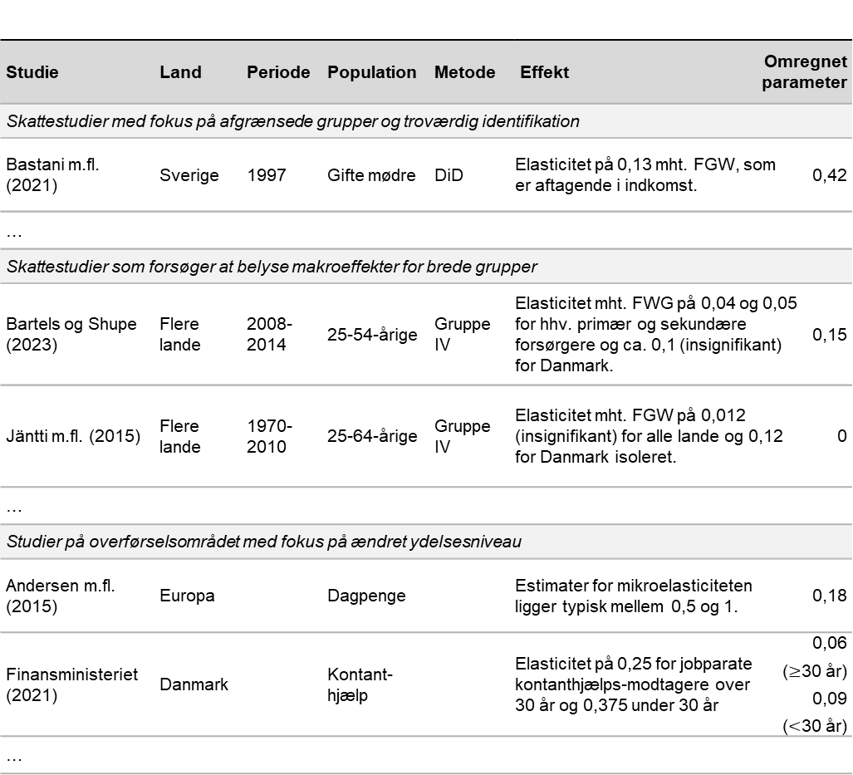
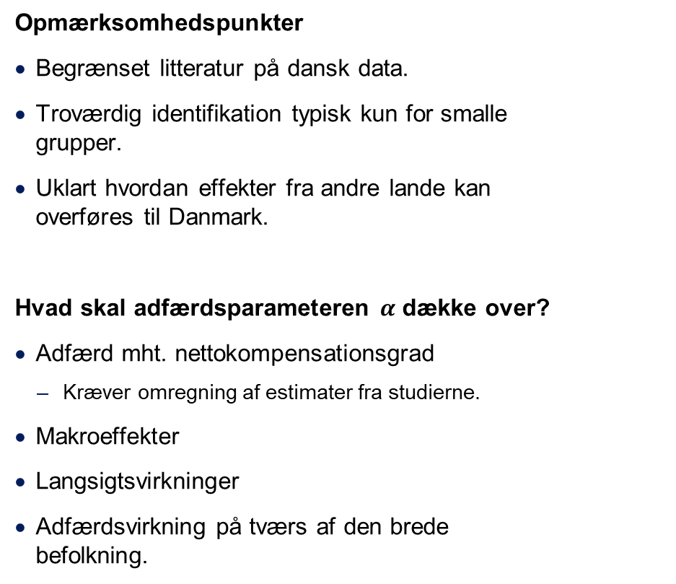
Litteraturgennemgang på den ekstensive margin
Eksempler på studier og omregning af estimater
Studie | Land | Periode | Population | Metode | Effekt | Omregnet parameter
Skattestudier med fokus på afgrænsede grupper og troværdig identifikation
Bastani m.fl. (2021) | Sverige | 1997 | Gifte mødre | DiD | Elasticitet på 0,13 mht. FGW, som er aftagende i indkomst. |  |  | 0,42
…
Skattestudier som forsøger at belyse makroeffekter for brede grupper
Bartels og Shupe (2023) | Flere lande | 2008-2014 | 25-54-årige | Gruppe IV | Elasticitet mht. FWG på 0,04 og 0,05 for hhv. primær og sekundære forsørgere og ca. 0,1 (insignifikant) for Danmark. |  |  |  | 0,15
Jäntti m.fl. (2015) | Flere lande | 1970-2010 | 25-64-årige | Gruppe IV | Elasticitet mht. FGW på 0,012 (insignifikant) for alle lande og 0,12 for Danmark isoleret. |  |  |  | 0
…
Studier på overførselsområdet med fokus på ændret ydelsesniveau
Andersen m.fl. (2015) | Europa |  | Dagpenge |  | Estimater for mikroelasticiteten ligger typisk mellem 0,5 og 1. |  | 0,18 | 0,18
Finansministeriet (2021) | Danmark |  | Kontant-hjælp |  | Elasticitet på 0,25 for jobparate kontanthjælps-modtagere over 30 år og 0,375 under 30 år |  | 0,06 ($≥$30 år) 0,09 ($<$30 år) | 0,06 ($≥$30 år) 0,09 ($<$30 år)
…
Opmærksomhedspunkter
Begrænset litteratur på dansk data.
Troværdig identifikation typisk kun for smalle grupper.
Uklart hvordan effekter fra andre lande kan overføres til Danmark.
Hvad skal adfærdsparameteren $α$ dække over?
Adfærd mht. nettokompensationsgrad
  Kræver omregning af estimater fra studierne.
Makroeffekter
Langsigtsvirkninger
Adfærdsvirkning på tværs af den brede befolkning.
Anm.: FGW (financial gain of work) angiver én minus deltagelsesskatteraten.

Slide 13
Adfærdsparameteren på ekstensiv margin sættes til 0,15
Fordeling af omregnede estimater til adfærdsparameter baseret på skatte- og ydelseslitteraturen (23 studier)
Anm.: Intervallerne er opgjort, så fx 0,1 er indeholdt i estimaterne fra 0-0,1.
For studier af skatteændringer for brede grupper findes adfærdsparametre mellem 0 og 0,3, men typisk mindre troværdig identifikation.
For studier af skatteændringer blandt afgrænsede grupper findes større variation, mellem 0 og 0,6.
For ydelseslitteraturen er der ligeledes betydelig variation. Hvis alle ikke-beskæftigede tillægges adfærd som dagpengemodtagere findes en parameter på 0,15-0,4. Ved adfærd som kontanthjælp/sygedagpenge kun 0,06-0,09.

Slide 14
Betydning af opdatering på den ekstensive margin
Personskattenedsættelser med en umiddelbar provenuvirkning på 1 mia. kr.
+45 pct.

Slide 15
Samlede virkninger på arbejdsudbud

Slide 16
Samlede arbejdsudbudsvirkninger
Personskattenedsættelser med en umiddelbar provenuvirkning på 1 mia. kr.
+14 pct.

Slide 17
Samlede virkninger på offentlige finanser

Slide 18
Samlede virkninger på de offentlige finanser
Provenuvirkningen af en ændring i personbeskatningen kan opdeles i tre dele:
  Den umiddelbare provenuvirkning – dvs. den direkte virkning på de offentlige finanser, når der ses bort fra afledte virkninger.
  Det automatisk tilbageløb – som betegner den afledte virkning på de offentlige finanser fra moms og afgifter mv. som følge af den umiddelbare virkning på de disponible indkomster, men ved uændret adfærd i øvrigt.
  De dynamiske provenuvirkninger – som betegner de afledte effekter på de offentlige finanser, der følger af ændret adfærd.
De dynamiske provenuvirkninger består som udgangspunkt af:
  Afledte skatteindtægter som følge af ændret arbejdsindkomst – herunder som følge af ændringer i omfanget af arbejdsgiveradministrerede pensionsindbetalinger.
  Ændrede udgifter til indkomstoverførsler (netto for skat).
  De afledte effekter på moms og afgifter mv. fra ændringen i de disponible indkomster som følge af ændret adfærd.
I beregningen af de varige virkninger på de offentlige finanser indregnes herudover et bidrag fra fremtidige pensionsudbetalinger mv., som er knyttet til de afledte ændringer i pensionsindbetalingerne. Det består af:
  Ændring i løbende afkastbeskatning (PAL-skat).
  Ændring i indkomstskat og modregning af offentlige ydelser på udbetalingstidspunktet.
  Afledte effekter på moms og afgifter mv. fra ændringen i de disponible indkomster i pensionstilværelsen.

Slide 19
Samlede virkninger på de offentlige finanser
Der indregnes ikke afledte virkninger på den offentlige lønsum af ændringer i personskatter
  Det afspejler en (fastholdt) beregningsmæssig præmis om, at arbejdsudbudseffekter som følge af personskatteændringer ikke i sig selv skal forudsættes at give anledning til ændringer i det offentlige serviceniveau.
  Det lægges til grund, at ændringer i skatten på arbejdsindkomst kan påvirke den personlige timeproduktivitet, men ikke i sig selv giver anledning til generelle produktivitetsændringer.
  Hvis den gennemsnitlige offentligt ansatte lægger en større indsats – uanset om dette sker i form af øget arbejdstid eller øget individuel timeproduktivitet, som afspejles i lønnen – kan samme serviceniveau leveres med færre ansatte. I begge tilfælde indebærer et uændret offentligt serviceniveau således en uændret offentlig lønsum.
Der indregnes ligeledes ikke afledte virkninger på de offentlige finanser via effekter på satsreguleringen eller på provenuet af selskabsskatten
  Øget arbejdsindsats, som påvirker arbejdsindkomsterne, kan føre til øget satsregulering og §20-regulering – hvilket isoleret set kan indebære et negativt bidrag til de offentlige finanser.
  Øget økonomisk aktivitet i samfundet i form af øget arbejdsindsats må forventes at føre til større investeringer og produktion – og dermed større provenu fra selskabsskatten, hvilket isoleret set indebærer et positivt bidrag til de offentlige finanser.
  Samlet set er fortegnet for de to effekter set under ét imidlertid ikke entydigt, hvortil kommer, at der er tale om indirekte effekter. Ministerierne indregner derfor fortsat ikke eksplicitte skøn over disse potentielle effekter på de offentlige finanser.
Notes:
Der tages årligt stilling til serviceniveauet i den offentlige sektor i forbindelse med aftale om den årlige finanslov samt økonomiaftaler om kommunernes og regionernes økonomi. Lovgivningen tilsiger således ikke en automatisk afledt virkning på det offentlige serviceniveau, når der finder en positiv arbejdsudbudsvirkning sted (uanset om denne i praksis slår ud i øget arbejdstid eller timeløn). Skønnes der en positiv arbejdsudbudsvirkning i forbindelse med en reform, hvor det i øvrigt ikke aftales at justere i det offentlige serviceniveau, er udgangspunktet derfor, at serviceniveauet fastholdes.
Den potentielle betydning af virkninger på sats- og §20-reguleringen bliver selvsagt større, når skøn over arbejdsudbudsvirkningerne også kan omfatte virkninger på den individuelle timeproduktivitet (højere arbejdsintensitet, der afspejles i timelønnen) – og ikke blot virkninger på arbejdstiden. I princippet er det dog i denne henseende ikke i sig selv afgørende, om ændringen arbejdsudbuddet rent faktisk sker via en ændring i arbejdstiden eller i øvrig arbejdsindsats. Det afgørende er, om der registreres en højere timeløn ifm. opgørelsen af lønstigningstakten. Ikke alle ændringer i den faktiske arbejdstid vil nødvendigvis give anledning til ændringer i den registrerede arbejdstid – og aflønningen heraf vil derfor kunne registreres som højere timeløn. Således er der også potentielle effekter, selv hvis der alene skønnes over arbejdsudbudsvirkninger via (den faktiske) arbejdstid.
Det forudsættes beregningsteknisk, at forholdet mellem mængden af arbejdskraft og kapitalapparatet (det såkaldte K/L-forhold) er uændret på lang sigt. I det lys vil den øgede lønsum afledt af det øgede arbejdsudbud give anledning til et større kapitalapparat og dermed en øget bruttorestindkomst, hvilket isoleret set bidrager til et højere BNP, jf. også boks 2.3 i Skatteøkonomisk Redegørelse (Skatteministeriet, 2023).

Slide 20
Dynamiske provenuvirkninger af udvalgte skattenedsættelser
Dynamiske provenuvirkninger af hypotetiske personskattenedsættelser med umiddelbar provenuvirkning på 1 mia. kr.
 | Dynamisk provenuvirkning inden for planlægningshorisonten |  |  |  |  |  | Bidrag fra ændrede pensionsudbetalinger mv. |  | Varig dynamisk provenuvirkning i alt
Mio. kr. | Intensiv (1) |  | Ekstensiv (2) |  | I alt (3)=(1)+(2) |  | (4) |  | (5)=(3)+(4)
Reduktion af sats for bundskat | 45 |  | 5 |  | 55 |  | 5 |  | 60
Parallel forhøjelse af sats og maksimum for beskæftigelsesfradrag | -20 |  | 75 |  | 60 |  | 5 |  | 60
Forhøjelse af grænse for topskat | 330 |  | 5 |  | 335 |  | 40 |  | 375
De dynamiske provenuvirkninger inden for planlægningshorisonten (dvs. aktuelt frem til 2030) omfatter overordnet set de samme elementer som hidtil (jf. ovenfor)
I de varige dynamiske provenuvirkninger indregnes fremadrettet også de afledte virkninger af ændrede pensionsudbetalinger mv.

Slide 21
Selvfinansieringsgrader
Personskattenedsættelser med en umiddelbar provenuvirkning på 1 mia. kr.
Anm.: $Selvfinansieringsgrad i pct.=−\frac{dynamisk provenuvirkning (kr.)}{provenuvirkning efter automatisk tilbageløb (kr.)}⋅100$
Notes:
Generelt er selvfinansieringsgrader for de progressive skatter opjusteret som følge af de opdaterede beregningsforudsætninger, mens der overordnet set ikke er tale om store ændringer for de brede skatteinstrumenter, som fx en reduktion af bundskattesatsen.
Den største relative ændring i selvfinansieringsgraden fås ved forhøjelsen af personfradraget (Varigt: 42 pct. ændring).
En reduktion i topskattesatsen giver den største absolutte ændring i selvfinansieringsgraden (Varigt: Stiger med 12,7 pct. point)

Slide 22
Illustration:
Aftale om Reform af personskat

Slide 23
Arbejdsudbud
Skønnet arbejdsudbudsvirkning i 2030 af skatteelementer i Aftale om Reform af personskat (december 2023) ved hidtidige og opdaterede beregningsforudsætninger
Fuldtidspersoner | (1) Reformskøn | (2) Inkl. opdateret modelgrundlag mv. | (3) Inkl. opdaterede forudsætninger
Det almindelige beskæftigelsesfradrag forhøjes | 1.950 | 2.050 | 2.000
Det ekstra beskæftigelsesfradrag til enlige forsørgere forhøjes | 150 | 150 | 150
Ny mellemskat og højere topskattegrænse | 3.150 | 2.900 | 3.200
Ny top-topskat | -100 | -50 | -100
Nyt ekstra beskæftigelsesfradrag til seniorer | 50 | 50 | 100
I alt | 5.200 | 5.050 | 5.350

Slide 24
Provenuvirkning i 2030
Provenuvirkning efter tilbageløb og adfærd i 2030 af skatteelementerne i Aftale om Reform af personskat ved hidtidige og opdaterede beregningsforudsætninger
 | Reformskøn |  | Inkl. opdateret modelgrundlag mv. | Inkl. opdaterede forudsætninger
Mia. kr. | (1) 2023-niveau | (2) 2024-niveau | (3) 2024-niveau | (4) 2024-niveau
Det almindelige beskæftigelsesfradrag forhøjes | -4,8 | -5,1 | -5,0 | -5,0
Det ekstra beskæftigelsesfradrag til enlige forsørgere forhøjes | -0,3 | -0,3 | -0,3 | -0,3
Ny mellemskat og højere topskattegrænse | -1,8 | -1,8 | -1,6 | -1,5
Ny top-topskat | 0,6 | 0,7 | 0,7 | 0,6
Nyt ekstra beskæftigelsesfradrag til seniorer | -0,2 | -0,2 | -0,1 | -0,1
I alt | -6,4 | -6,7 | -6,4 | -6,3

Slide 25
Varig provenuvirkning
Varige provenuvirkninger efter tilbageløb og adfærd af skatteelementerne i Aftale om Reform af personskat ved hidtidige og opdaterede beregningsforudsætninger
 | Reformskøn |  | Inkl. opdateret modelgrundlag mv. | Inkl. opdaterede forudsætninger
Mia. kr. | (1) 2023-niveau | (2) 2024-niveau | (3) 2024-niveau | (4) 2024-niveau
Det almindelige beskæftigelsesfradrag forhøjes | -4,7 | -5,0 | -5,0 | -4,9
Det ekstra beskæftigelsesfradrag til enlige forsørgere forhøjes | -0,3 | -0,3 | -0,3 | -0,3
Ny mellemskat og højere topskattegrænse | -1,7 | -1,8 | -1,6 | -1,4
Ny top-topskat | 0,6 | 0,7 | 0,7 | 0,6
Nyt ekstra beskæftigelsesfradrag til seniorer | -0,1 | -0,2 | -0,1 | -0,1
I alt | -6,3 | -6,6 | -6,4 | -6,1

Slide 26
Spørgsmål og diskussion

Slide 27
Ekstra plancher

Slide 28
Appendiks: Følsomhedsberegninger for intensiv margin
Adfærdselasticiteter
 | Opdaterede forudsætninger | Følsomhed I: lave elasticiteter | Følsomhed II: høje elasticiteter
Centrale adfærdsparametre
Substitutionselasticitet (kompenseret elasticitet) | 0,1 | 0,05 | 0,2
Indkomstfølsomhed | -0,05 | -0,05 | -0,1
Ukompenseret elasticitet | 0,05 | 0,0 | 0,1
Skattenedsættelser | Arbejdsudbudsvirkning, fuldtidsbeskæftigede
1. Reduktion af sats for AM-bidrag | 110 | 0 | 210
2. Forhøjelse af personfradrag | -130 | -130 | -250
3. Reduktion af sats for bundskat | 140 | 0 | 290
4. Parallel forhøjelse af sats og maksimum for jobfradrag¹⁾ | -50 | -120 | -100
5. Forhøjelse af maksimum for jobfradrag | 0 | -90 | 0
6. Parallel forhøjelse af sats og maksimum for beskæftigelsesfradrag¹⁾ | -10 | -100 | -20
7. Forhøjelse af maksimum for beskæftigelsesfradrag | 520 | 180 | 1.040
8. Reduktion af sats for mellemskat | 600 | 250 | 1.190
9. Forhøjelse af grænse for mellemskat | 840 | 350 | 1.680
10. Reduktion af sats for topskat | 480 | 200 | 970
11. Forhøjelse af grænse for topskat | 760 | 320 | 1.530

Slide 29
Appendiks: Følsomhedsberegninger for ekstensiv margin
Adfærdsparameter
Sammenvægtning
 | Opdaterede forudsætninger | Følsomhed I: Lav adfærds- parameter | Følsomhed II: Høj adfærds- parameter
Adfærdsparameter | 0,15 | 0,05 | 0,25
Skattenedsættelser | Arbejdsudbudsvirkning, fuldtidspersoner
1. Reduktion af sats for AM-bidrag | 0 | 0 | 0
2. Forhøjelse af personfradrag | -110 | -40 | -190
3. Reduktion af sats for bundskat | 20 | 10 | 40
4. Parallel forhøjelse af sats og maksimum for jobfradrag¹⁾ | 290 | 100 | 480
5. Forhøjelse af maksimum for jobfradrag | 280 | 90 | 460
6. Parallel forhøjelse af sats og maksimum for beskæftigelsesfradrag¹⁾ | 240 | 80 | 410
7. Forhøjelse af maksimum for beskæftigelsesfradrag | 150 | 50 | 250
8. Reduktion af sats for mellemskat | 10 | 0 | 10
9. Forhøjelse af grænse for mellemskat | 30 | 10 | 50
10. Reduktion af sats for topskat | 0 | 0 | 0
11. Forhøjelse af grænse for topskat | 10 | 0 | 10
 | Opdaterede forudsætninger | Følsomhed I: Samme vægt for beskæftigede og ikke-beskæftigede | Følsomhed II: Samme vægt på tværs af indkomster
Skattenedsættelser | Arbejdsudbudsvirkning, fuldtidspersoner
1. Reduktion af sats for AM-bidrag | 0 | 0 | 0
2. Forhøjelse af personfradrag | -110 | -100 | -110
3. Reduktion af sats for bundskat | 20 | 20 | 20
4. Parallel forhøjelse af sats og maksimum for jobfradrag¹⁾ | 290 | 310 | 260
5. Forhøjelse af maksimum for jobfradrag | 280 | 320 | 250
6. Parallel forhøjelse af sats og maksimum for beskæftigelsesfradrag¹⁾ | 240 | 270 | 220
7. Forhøjelse af maksimum for beskæftigelsesfradrag | 150 | 220 | 150
8. Reduktion af sats for mellemskat | 10 | 10 | 40
9. Forhøjelse af grænse for mellemskat | 30 | 30 | 80
10. Reduktion af sats for topskat | 0 | 0 | 20
11. Forhøjelse af grænse for topskat | 10 | 10 | 50

Slide 30
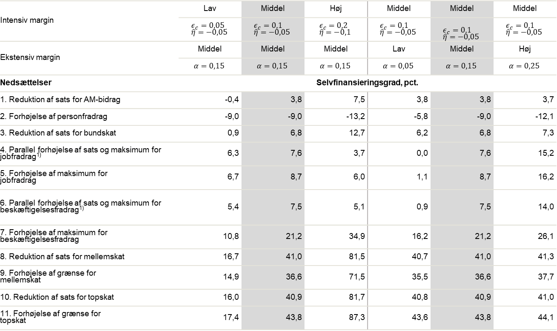
Appendiks: Følsomhedsberegninger for selvfinansieringsgrader
Intensiv margin | Lav | Middel | Høj | Middel | Middel | Middel
 | $$ε_{c}=0,05 \\ \hat{η}=−0,05$$ | $$ε_{c}=0,1 \\ \hat{η}=−0,05$$ | $$ε_{c}=0,2 \\ \hat{η}=−0,1$$ | $$ε_{c}=0,1 \\ \hat{η}=−0,05$$ | $$ε_{c}=0,1 \\ \hat{η}=−0,05$$ | $$ε_{c}=0,1 \\ \hat{η}=−0,05$$
Ekstensiv margin | Middel | Middel | Middel | Lav | Middel | Høj
 | $$α=0,15$$ | $$α=0,15$$ | $$α=0,15$$ | $$α=0,05$$ | $$α=0,15$$ | $$α=0,25$$
Nedsættelser | Selvfinansieringsgrad, pct.
1. Reduktion af sats for AM-bidrag | -0,4 | 3,8 | 7,5 | 3,8 | 3,8 | 3,7
2. Forhøjelse af personfradrag | -9,0 | -9,0 | -13,2 | -5,8 | -9,0 | -12,1
3. Reduktion af sats for bundskat | 0,9 | 6,8 | 12,7 | 6,2 | 6,8 | 7,3
4. Parallel forhøjelse af sats og maksimum for jobfradrag¹⁾ | 6,3 | 7,6 | 3,7 | 0,0 | 7,6 | 15,2
5. Forhøjelse af maksimum for jobfradrag | 6,7 | 8,7 | 6,0 | 1,1 | 8,7 | 16,2
6. Parallel forhøjelse af sats og maksimum for beskæftigelsesfradrag¹⁾ | 5,4 | 7,5 | 5,1 | 0,9 | 7,5 | 14,0
7. Forhøjelse af maksimum for beskæftigelsesfradrag | 10,8 | 21,2 | 34,9 | 16,2 | 21,2 | 26,1
8. Reduktion af sats for mellemskat | 16,7 | 41,0 | 81,5 | 40,7 | 41,0 | 41,3
9. Forhøjelse af grænse for mellemskat | 14,9 | 36,6 | 71,5 | 35,5 | 36,6 | 37,7
10. Reduktion af sats for topskat | 16,0 | 40,9 | 81,7 | 40,8 | 40,9 | 41,0
11. Forhøjelse af grænse for topskat | 17,4 | 43,8 | 87,3 | 43,6 | 43,8 | 44,1

Slide 31
Appendiks: Centrale adfærdsparametre for ministeriernes konsekvensvurderinger på den intensive margin
 | Substitutions- elasticitet | Indkomst- følsomhed | Ukompenseret elasticitet
Opdaterede forudsætninger
Alle beskæftigede (ingen heterogenitet) | 0,10 | -0,05 | 0,05
Hidtidige forudsætninger (lønvægtede gns.)
Alle | 0,10 | -0,04 | 0,06
- Mænd | 0,05 | -0,02 | 0,03
- Kvinder | 0,17 | -0,08 | 0,10
Memo:
- Mellemskatteydere¹⁾ | 0,08 | -0,03 | 0,05
- Ikke-mellemskatteydere¹⁾ | 0,11 | -0,04 | 0,07

Slide 32
Appendiks: Estimater af substitutionselasticiteten på danske data
Kilde | Estimationsperiode | Metode | Type af elasticitet | Elasticitet
Bingley og Lanot (2002) | 1980-1991 | Fixed effects (individniveau) på 1 års sigt | Kort sigt | 0,14
Chetty m.fl. (2011) | 1994-2001 | DiD på 2 års sigt | Kort sigt | 0,00
Kleven og Schultz (2014) | 1984-1990 | DiD på 3 års sigt | Kort sigt | 0,11
 | 1991-2005 |  | Kort sigt | 0,03
Kreiner m.fl. (2016) | 2008-2011 | DiD på 1 års sigt | Kort sigt | 0,01
Bingley (2018) | 1997-2015 | Fixed effects (individniveau) på 1 års sigt | Kort sigt | 0,10
Jakobsen og Søgaard (2022) | 2004-2012 | DiD på 3-4 års sigt (bredt indkomstbegreb) | Kort sigt | 0,02
 | 1982-1990 | DiD på 4 års sigt (gns. af skattepligtig indkomst og bredt indkomstbegreb) | Kort sigt | 0,00
Sigaard (2023) | 2002-2016 | DiD på 3 års sigt | Kort sigt | 0,08
Ministeriernes analyse, jf. baggrundsnotat 2 | 2010-2014 | DiD på 2 års sigt | Kort sigt | 0,02-0,03
Bækgaard (2012) | 1994-2006 | DiD på 3 års sigt | Kort sigt | 0,02-0,12^{*)}
 |  | Fejlkorrektionsmodel | Lang sigt | 0,21^{*)}
Frederiksen m.fl. (2008) | 1996 | Haussman-model | Lang sigt | 0,10^{*)}
Le Maire og Scherning (2013) | 1994-2009 | Bunching | Lang sigt | 0,14-0,20
Bargain m.fl. (2014) | 1998 | Discrete choice model | Lang sigt | 0,04^{*)}
Kreiner m.fl. (2015) | 2004-2006 | Strukturel model | Lang sigt | 0,15-0,35
Søgaard (2019) | 2006-2011 | Bunching | Lang sigt | 0,08-0,10
Bagger m.fl. (2018) | 1990-2005 | Strukturel model | Lang sigt | 0,02^{*)}
Kleven m.fl. (2024) | 2008-2014 | DiD på 2-6 års sigt | Lang sigt | 0,41-0,47

Slide 33
Appendiks: Målgruppen på ekstensiv margin
Indgår i målgruppen | Indgår ikke i målgruppen
Ordinært beskæftigede, herunder selvstændige | Studerende
Dagpenge | Kontanthjælp til aktivitetsparate
Aktiverede | Jobafklaring
Kontanthjælp til jobparate mv. | Revalideringsydelse
Sygedagpenge | Ledighedsydelse
Barselsdagpenge | Fleksjob
Efterløn | Skånejob
Tidlig pension | Ressourceforløb
 | Førtidspension
 | Seniorpension
 | Fleksydelse
 | Tjenestemandspension
 | Selvpension
 | Folkepension
 | Øvrige

Slide 34
Appendiks: Omregnede adfærdsparametre på ekstensiv margin
Studie | Kategori | Land | Periode | Population | Omregnet parameter
Bargain m.fl. (2014) | Skat, bred | USA og EU | 1998-2001 | 18-59 årige | 0,24
Bartels og Pestel (2016) | Skat, bred | Tyskland | 1993-2010 | 25-54 årige | 0,12
Bartels og Shupe (2023) | Skat, bred | Flere lande | 2008-2014 | 25-54 årige | 0,15
Jäntti m.fl. (2015) | Skat, bred | Flere lande | 1970-2010 | 25-64 årige | 0,00
Kaliskova (2020) | Skat, bred | Flere lande | 2005-2010 | 25-55 årige kvinder | 0,15
Luksic (2020) | Skat, bred | OECD | 1985-2011 | 20-59 årige | 0,00
Martinez m.fl. (2021) | Skat, bred | Schweiz | 1997-2003 | 20-60 årige | 0,00
Mastrogiacomo m.fl. (2017) | Skat, bred | Nederlandene | 1999-2005 | 20-58 årige | 0,30
Meghir og Philips (2010) | Skat, bred | Storbritannien | 1994-2004 | 22-59 årige mænd | 0,20
Sigurdsson (2024) | Skat, bred | Island | 1987 | 16-70 årige | 0,10
Stefansson (2019) | Skat, bred | Island | 1987 | 16-67 årige | 0,00
Arendt og Kolodziejczyk (2019) | Skat, smal | Danmark | 2012-2014 | Kontanthjælp | 0,00
Bastani m.fl. (2021) | Skat, smal | Sverige | 1997 | Gifte kvinder med børn | 0,42
Bettendorf m.fl. (2014) | Skat, smal | Nederlandene | 2002 | Enlige mødre med børn under 13 år | 0,00
Blundell m.fl. (2016) | Skat, smal | Storbritannien | 1991-2008 | 19-50 årige mødre | 0,55
Bosch og van der Klaauw (2012) | Skat, smal | Nederlandene | 1999-2005 | 20-50 årige gifte kvinder | >0
Carstensen og Schultz (2016) | Skat, smal | Danmark | 2010-2015 | Enlige forsørgere | >0
Kosonen (2014) | Skat, smal | Finland | 1994-2005 | Hjemmegående mødre | 0,48
Andersen m.fl (2015) | Ydelse | Europa | - | Dagpenge | 0,18
Fredriksson og Söderström (2020) | Ydelse | Sverige | 1992-2014 | Dagpenge | 0,36 (mikro) 0,71 (makro)
Kolsrud m.fl. (2018) | Ydelse | Sverige | 1999-2007 | Dagpenge | 0,36
Schmieder og von Wachter (2016) | Ydelse | Europa | - | Dagpenge | 0,24
Spinnewijn (2020) | Ydelse | Verden | - | Dagpenge | 0,24
Finansministeriet (2021) | Ydelse | Danmark | - | Kontanthjælp | 0,06 (<30 år) 0,09 (≥30 år)
Finansministeriet (2021) | Ydelse | Danmark | - | Sygedagpenge | 0,06

Slide 35
Appendiks: ministeriernes egen analyse
Ministeriernes egen analyse fokuserer på 2012-skattereformen (forhøjelse af topskattegrænsen).
Fordelen ved denne reform er at der i princippet både er en kontrolgruppe over og under behandlingsgruppen.
Sammenligningen viser parallelle trends for indkomster op til 400.000 kr. (2019-niveau).
Derefter er der en signifikant forskel mellem de to indkomstudviklinger.
Der er umiddelbart også en reaktion blandt personer under topskattegrænsen. Det kan forklares med usikkerhed om præcis indplacering helt tilsvarende, hvad der ses ved fuzzy-bunching.
Der er en tendens til at forskellene i indkomstudviklingen indsnævres igen over den nye topskattegrænse.
Lønfremgang (ekskl. pension samt januar og december), toårige perioder, 2010-2014, niveauforskudt

Slide 36
Appendiks: ministeriernes egen analyse
Der findes elasticiteter på omkring 0,02-0,03 i hovedspecifikationen
Det giver en klar indikation af, at der er en kausal sammenhæng fra marginalskat til arbejdsudbud
Der er næsten med sikkerhed tale om et underkantsskøn, idet beskæftigelsen formentlig ikke kan nå at tilpasse sig i løbet af kun to år
I denne undersøgelse findes der ikke systematiske forskelle mellem personer der skifter job og personer der ikke gør
Forskelle til Kleven mfl. (2024) understreger at man skal være varsom med at konkludere for hårdt pba. enkelt studie
Sigaard (2022) finder forskelle mellem personer der skifter job og dem som ikke gør, men ikke i samme omfang som Kleven mfl. (2024)
Estimerede substitutionselasticiteter
 | (1) |  | (2) |  | (3)
 | Hoved-specifikation |  | Uden jobskifte |  | Med jobskifte
Marginal ESR | 0,018 | *** | 0,018 | *** | 0,018 | **
 | (0,004) |  | (0,004) |  | (0,007)
Bred ESR | 0,032 | *** | 0,031 | *** | 0,035 | ***
 | (0,005) |  | (0,006) |  | (0,009)
Observationer | 1.436.250 |  | 908.717 |  | 527.533

